Slide 1
Современные жилые дома и здания

Slide 2
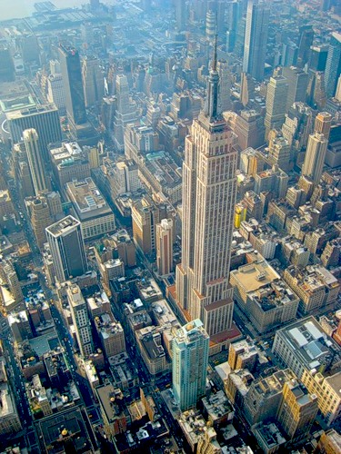
Самые высокие жилые здания мира —построенные с основной целью создания жилплощади, притом процент жилплощади в здании превышает 85% общей площади, а высота здания превышает 300 метров. Мода на жилищные небоскрёбы появилась относительно недавно, поэтому большая часть объектов еще находится в процессе строительства.

Slide 3
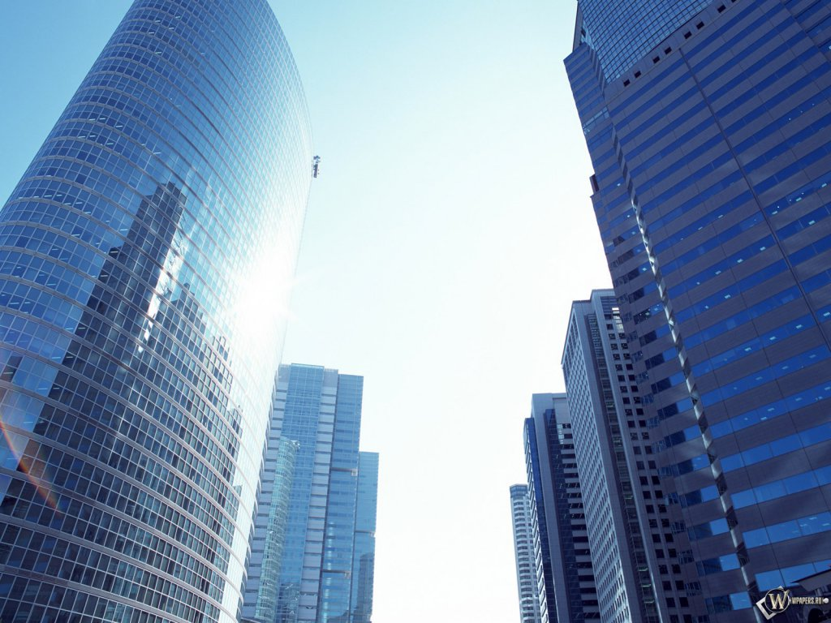
В то время как большинство существующих небоскрёбов это офисные здания, с начала 21 века появилась тенденция к строительству также жилых небоскрёбов или небоскрёбов смешанного назначения.
Самый высокий уже полностью построенный жилой небоскрёб это Princess Tower в городе Дубай (Объединённые Арабские Эмираты), самый высокий строящийся жилой небоскрёб это Пентоминиум, также в Дубае.

Slide 4
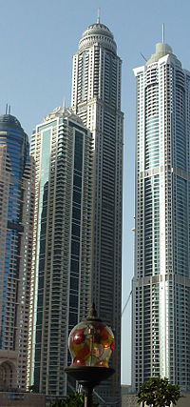
Princess Tower — жилой небоскрёб, расположенный в Дубае в районе Дубай Марина, ОАЭ. Высота здания составляет 414 м, при 101 этаже — это самое высокое жилое здание в мире. В небоскрёбе расположено 763 апартамента и 957 машиномест на подземном паркинге. Восемь этажей отведено под розничную торговлю. Строительство было завершено в 2012 году

Slide 5
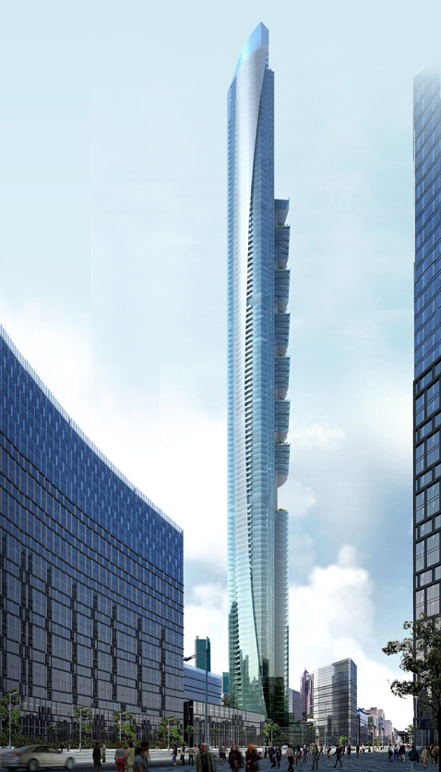
«Пентоминиум» — сверхвысокий небоскрёб, строящийся в Дубае. Когда здание будет построено, оно достигнет высоты 516 метров и будет иметь 120 этажей над землёй. По задумке архитекторов на каждом этаже здания будет располагаться всего одна квартира площадью 601—607 кв.м.
Здание будет целиком предназначено для жилья. Рядом с ним предполагается возвести объекты инфраструктуры, такие как автостоянки и объекты досуга для проживающих. Апартаменты здания будут иметь класс «люкс»

Slide 6
СОВРЕМЕННЫЕ ТЕХНОЛОГИИ СТРОИТЕЛЬСТВА ЖИЛЫХ ДОМОВ
Современные технологии строительства жилых домов с использованием металлоконструкций позволяют сократить сроки строительства и удешевить общую стоимость дома. Эта передовая технология сегодня является непосредственным конкурентом деревянных быстровозводимых домов по канадской технологии. Давайте подробнее рассмотрим все плюсы и минусы данной технологии строительства.

Slide 7
Архитектурное проектирование с использованием высоких технологий позволяет рассчитывать все нагрузки будущего дома ещё до того, как будет заложен фундамент.
Долгое время производство металлоконструкций использовалось только для высотного и промышленного строительства в силу их дороговизны, но появление легких стальных тонкостенных конструкций (ЛСТК) позволило использовать металлические каркасы и при строительстве частных домов.
Такие конструкции обладают высокой прочностью и небольшим весом, что избавляет строителей от необходимости создания высокопрочных фундаментов. Специфическая технология строительства монтажа металлического каркаса делает его чрезвычайно жестким, а будущий дом сейсмоустойчивым. Существующие постройки в Японии и США выдерживают землетрясения магнитудой 6–7 баллов.

Slide 8
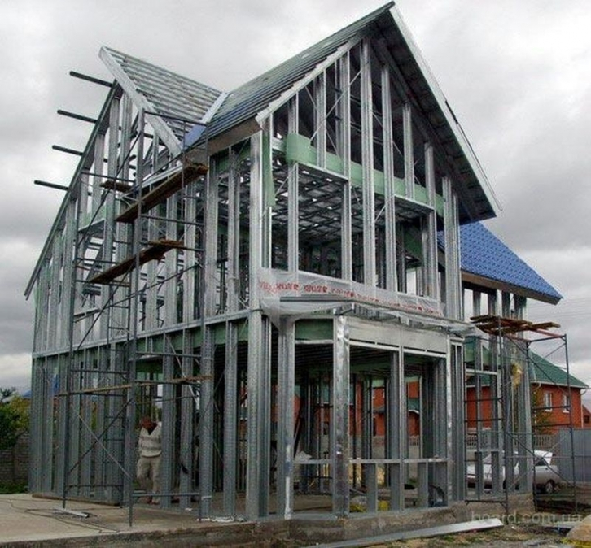
легкие стальные тонкостенные конструкции
(ЛСТК)

Slide 9
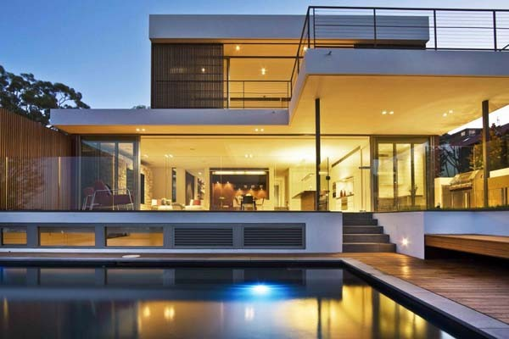
Современный дом в Сиднее в стиле модерн

Slide 10
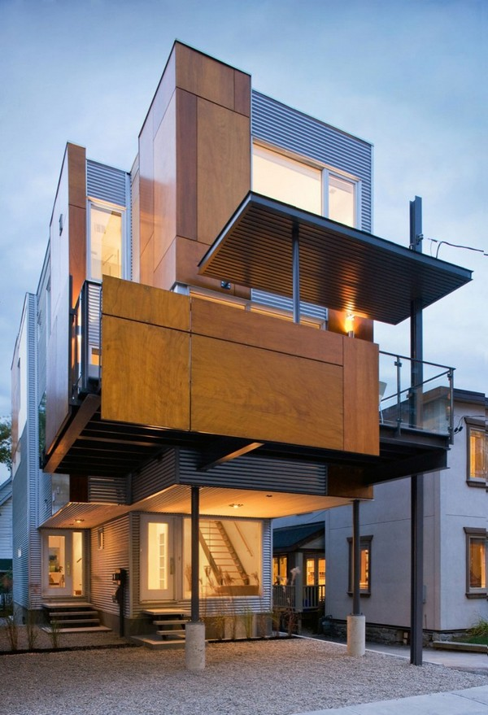
Двойной дом в Канаде

Slide 11
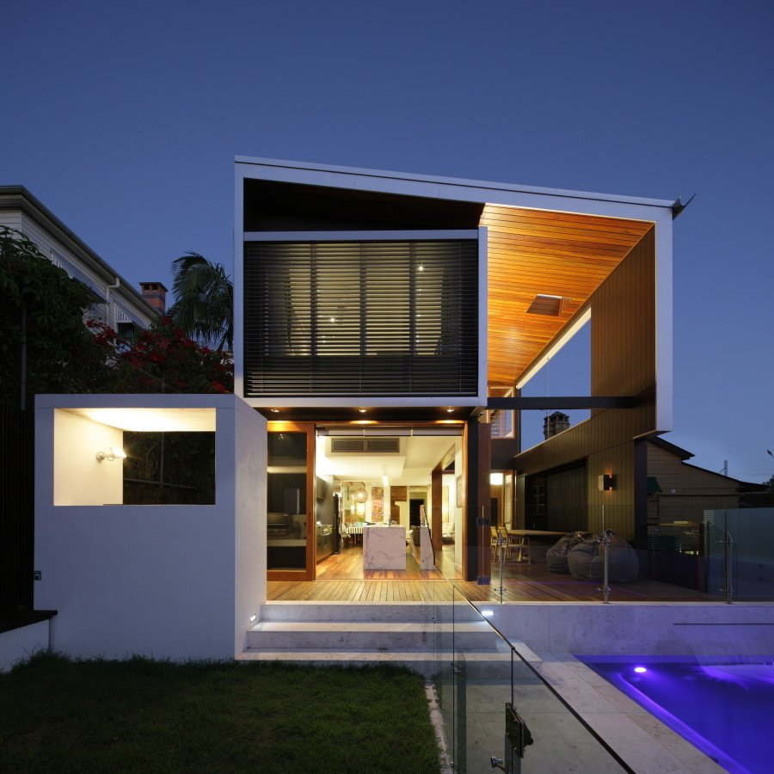
Загородный современный дом в Австралии

Slide 12
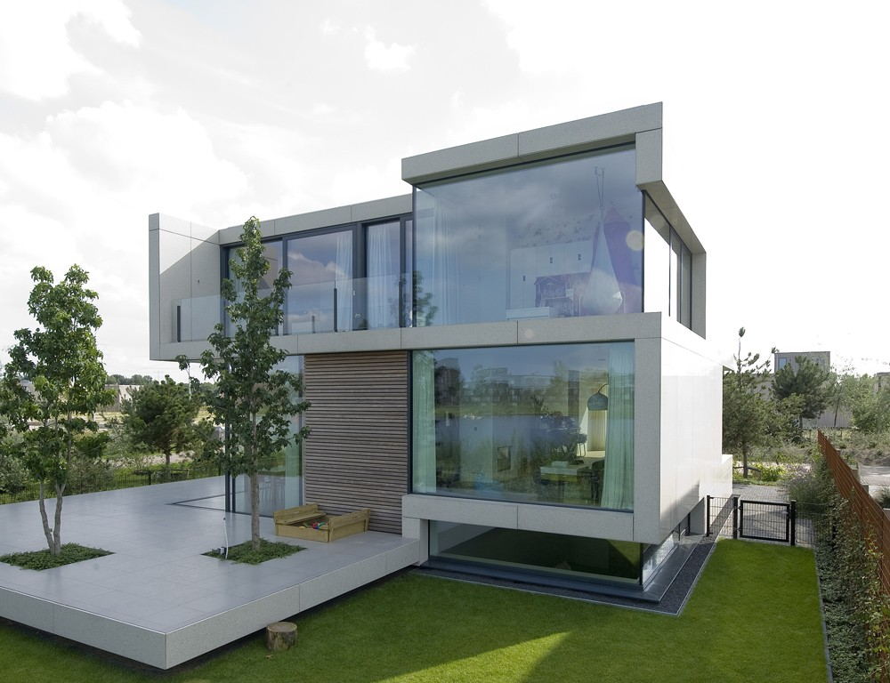
Вилла в Амстердаме

Slide 13
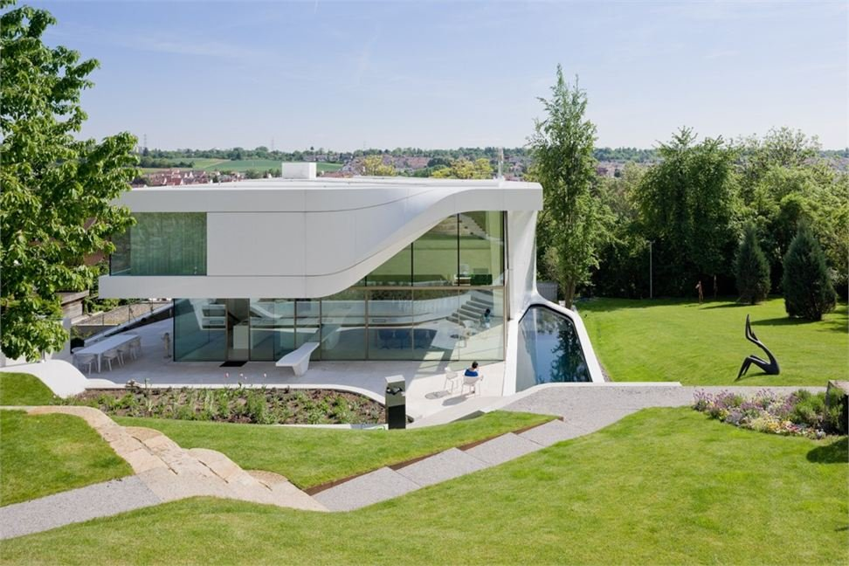
Современная вилла в Германии

Slide 14
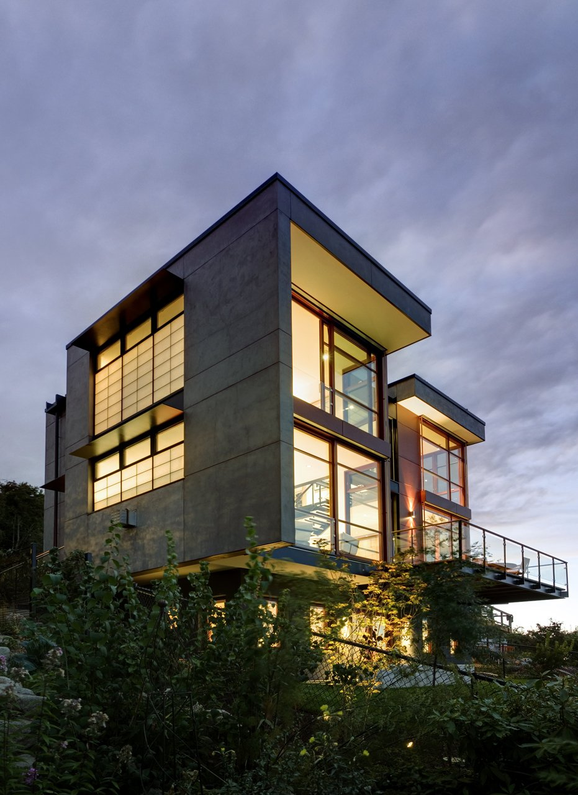
Современный дом в Сиэтле

Slide 15
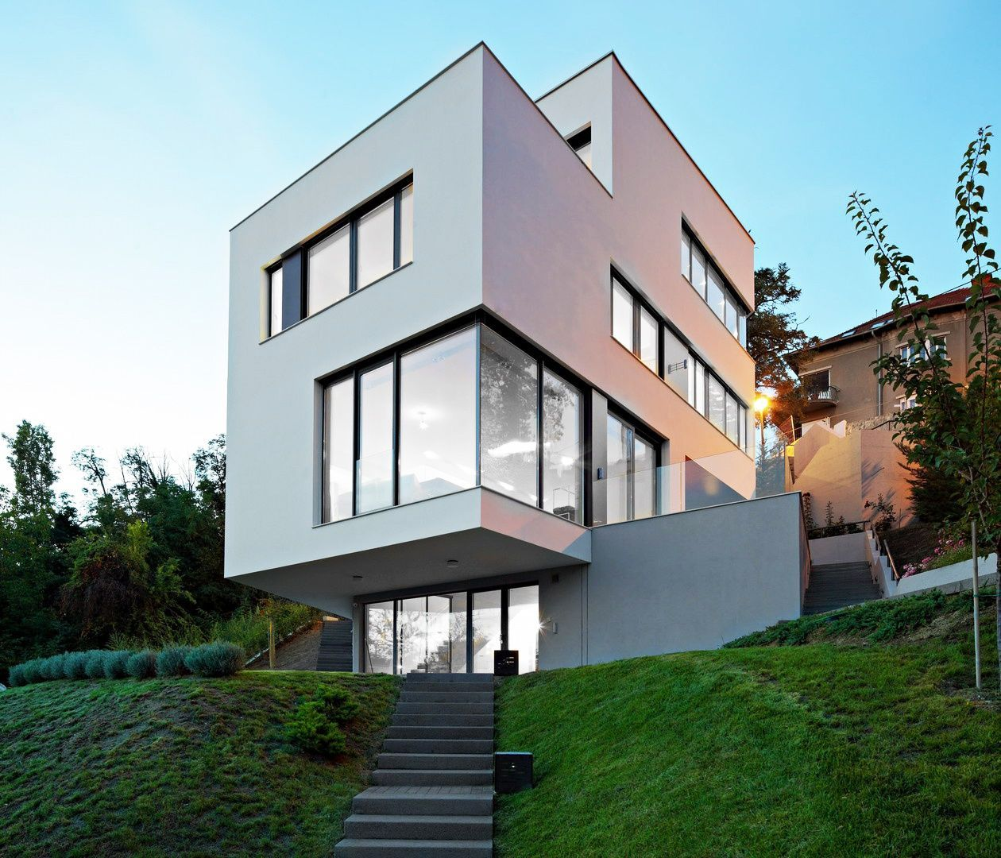
Нестандартный дом в Хорватии

Slide 16
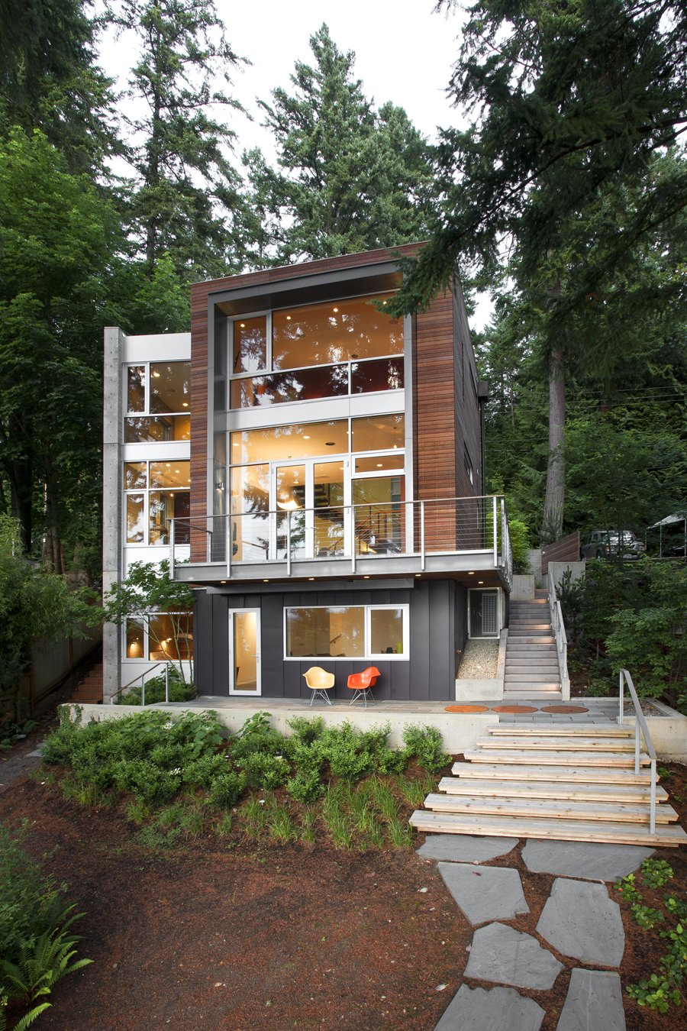
Уютный дом в штате Вашингтон

Slide 17
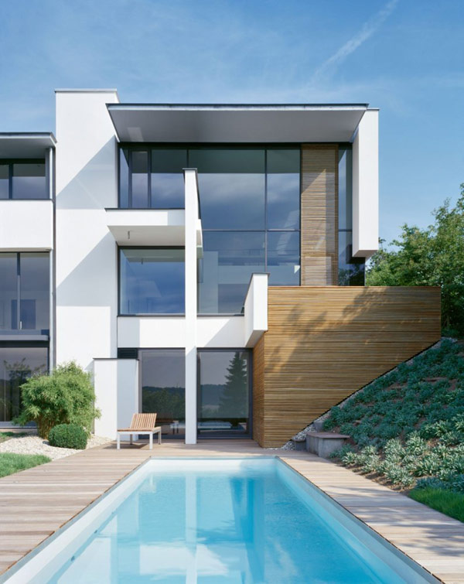
Дом в современном стиле. Германия

Slide 18
Двадцатка самых высоких зданий мира

Slide 19
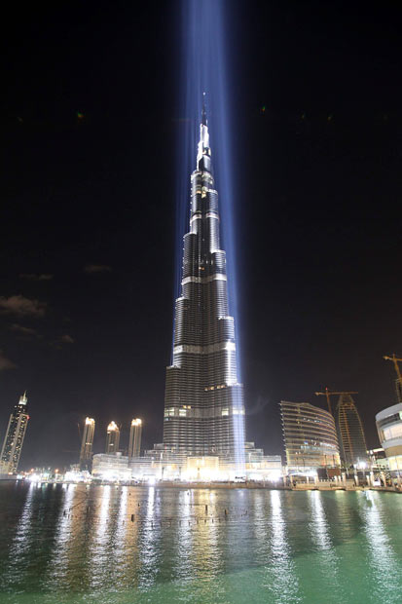
Начнем конечно с самого высокого на данный момент здания в мире, недавно возведенного небоскреба Burj Dubai в котором более тысячи квартир и 160 гостиничных номеров, кстати дизайн этих номеров разработал один гениальный дизайнер по имени Джорджио Армани.
Высота этого чуда — 818 метров, которые включают в себя 162 этажа, а общая площадь внутренних помещений достигает 1 миллион квадратных метров. Например на 76-м этаже находится бассейн, который по слухам также рекордный. В этой башне, смогут жить и работать аж до 12 тысяч человек.

Slide 20
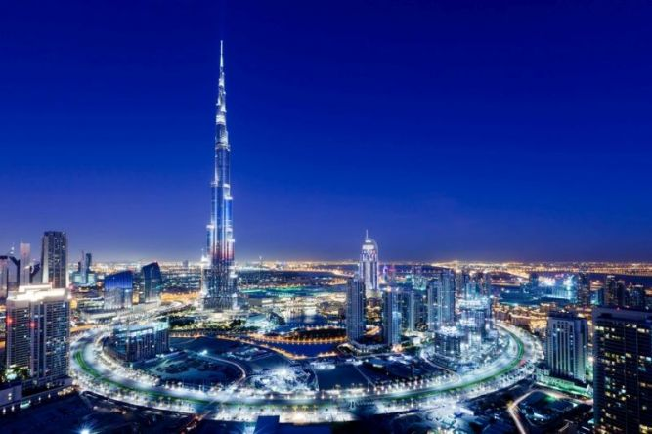
Небоскрёб был открыт в 2010 году. Форма здания напоминает сталагмит. известный во всем мире под названием «Бурдж Дубай» («Дубайская башня»), переименовал его, посвятив здание президенту ОАЭ шейху Халифе ибн Заиду ан-Нахайяну.

Slide 21
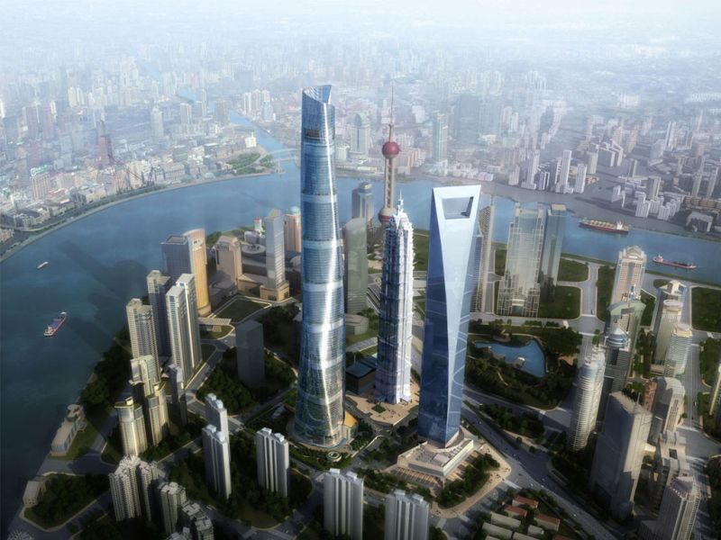
Шанхайская башня (Shanghai Tower) - сверхвысокое здание, строящееся в районе Пудун города Шанхай в Китае. По проекту высота здания составляет 632 метров, этажность 128, общая площадь — 380 тыс. м.

Slide 22
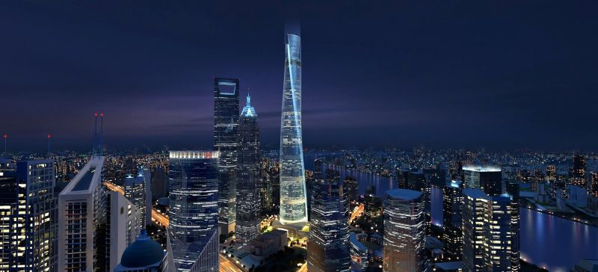

Slide 23
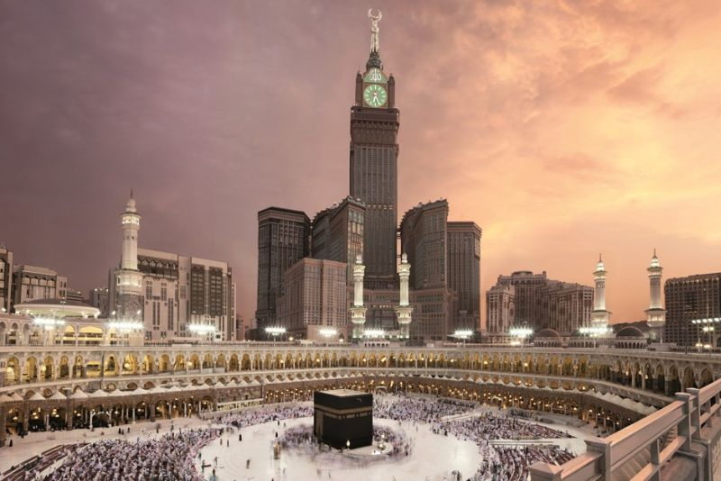
Часовая королевская башня (Makkah Royal Clock Tower Hotel). Здание расположено в известном всем мусульманам городе Мекка, Саудовская Аравия. Высота здания составляет 601 метров, этажность - 120. Запущен в эксплуатацию в 2012 году. Самый высокий отель в мире, самое большое здание в мире по строительному объёму с самыми большими и самыми высоко расположенными часами в мире

Slide 24
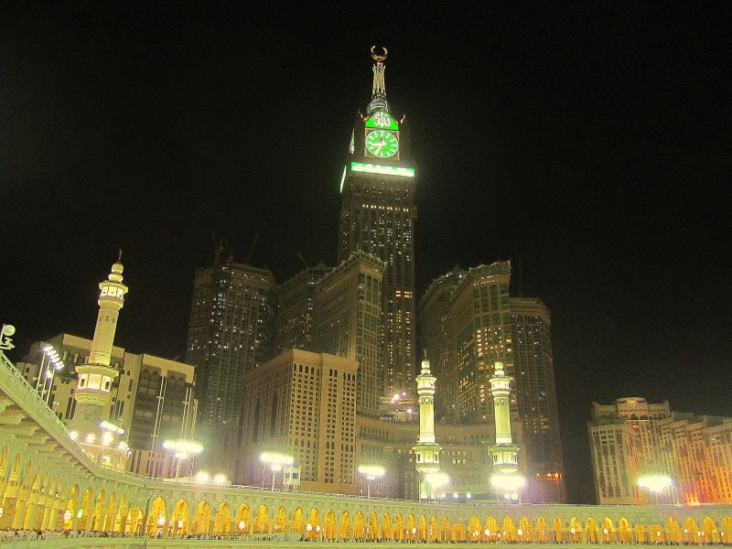

Slide 25
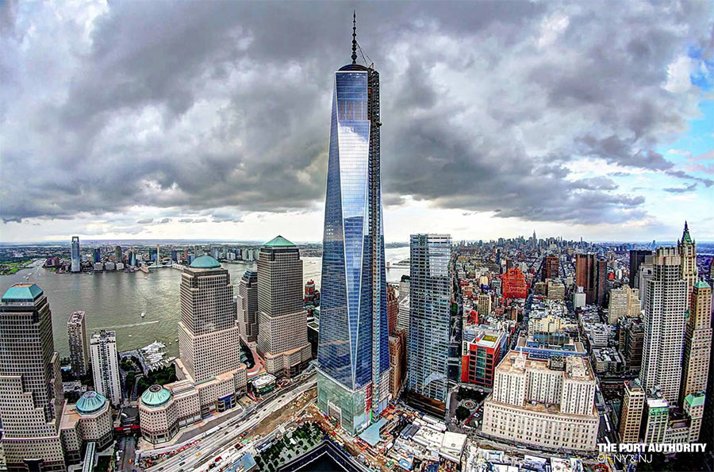
Всемирный торговый центр 1 или Башня Свободы (One World Trade Center). Отель небоскрёб расположен в Нью-Йорке (США). Его высота составляет - 541,3 метров, этажность - 104. Построено в 2013 году. Это самое высокое офисное здание в мире и самое высокое здание в Западном полушарии.

Slide 26
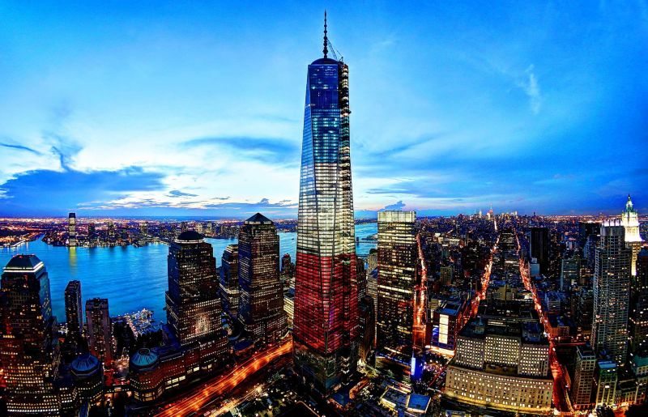

Slide 27
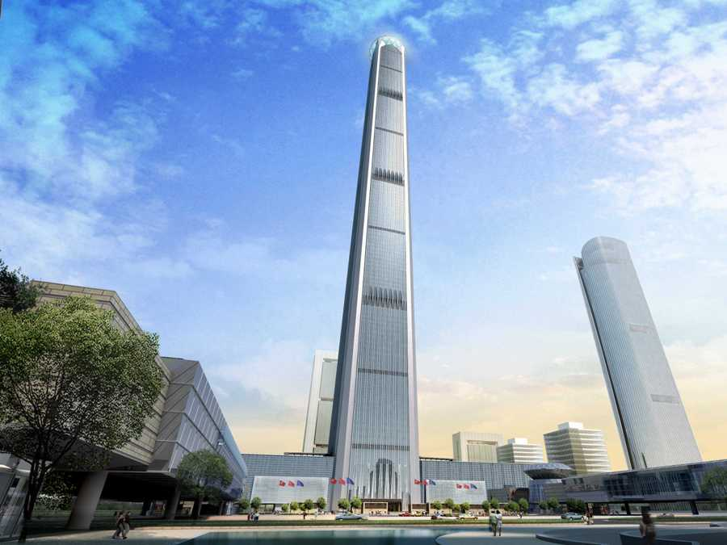
Международный финансовый центр (CTF Finance Centre) - сверхвысокий небоскреб, построенный в стиле модернизм. Находится в городе Гуанчжоу провинции Гуандун, Китай. Высота здания составляет - 437,5 метров, этажность - 103. Небоскрёб был открыт в 2010 году.

Slide 28
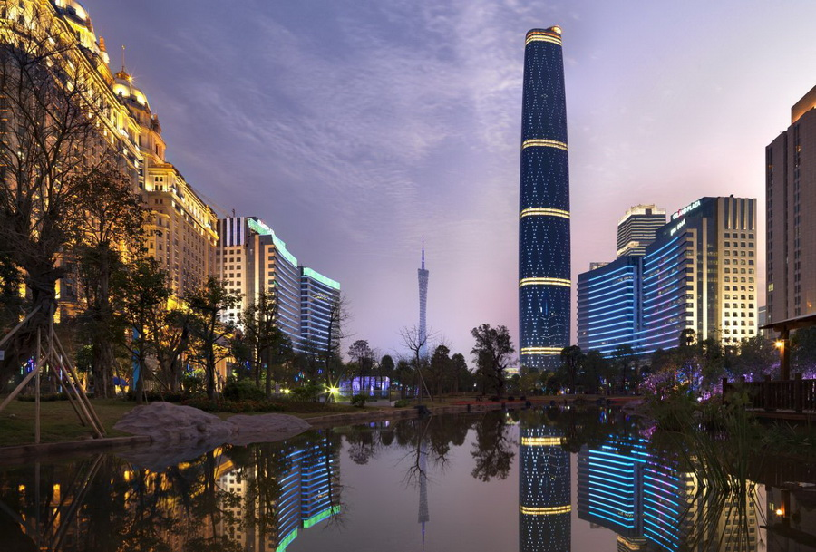

Slide 29
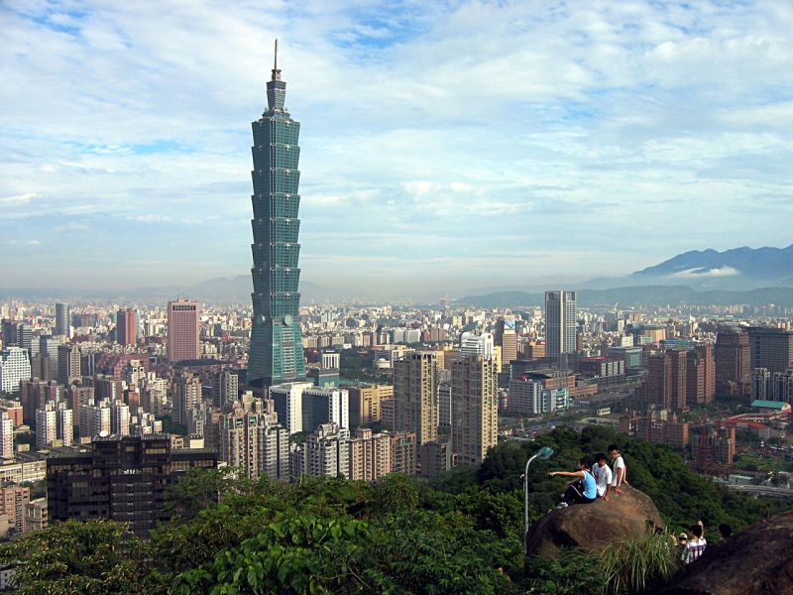
Тайбэй 101 (Taipei 101) - небоскрёб, расположенный в столице Тайваня — Тайбэе. Его высота составляет - 508 метров, этажность - 101. Построено в 2004 году. Самое высокое офисное здание в мире до постройки «Башни свободы». Архитектурный стиль в духе постмодернизма сочетает современные традиции и древнюю китайскую архитектуру. Многоэтажный торговый комплекс в башне содержит сотни магазинов, ресторанов и клубов.

Slide 30
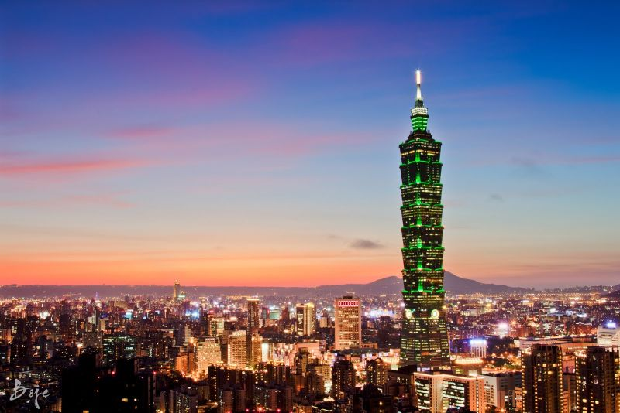

Slide 31
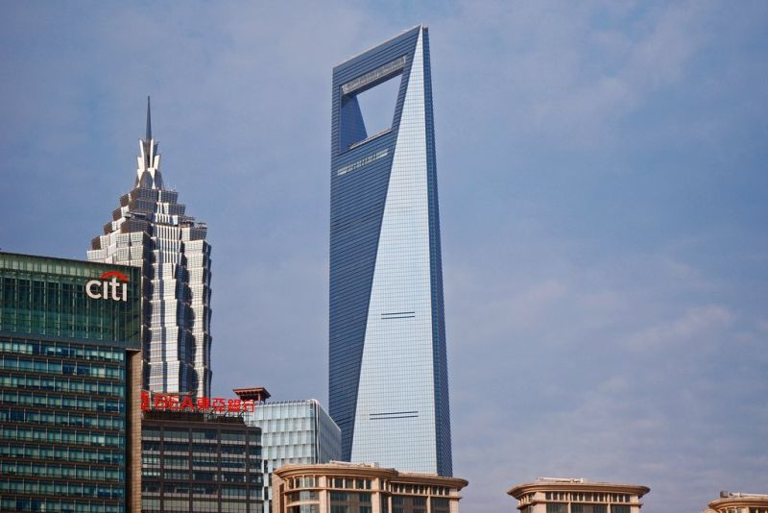
Шанхайский всемирный финансовый центр (Shanghai World Financial Center). Небосрёб в Шанхае (Китай). Высота здания - 492 метров, этажность 101. Небоскрёб был открыт в 2008 году. Здание удостоено таких наград: Обладатель самой высокой смотровой площадки в мире, расположенной на 100 этаже здания (472 метра над землёй); лучший небоскреб мира 2008 года.

Slide 32
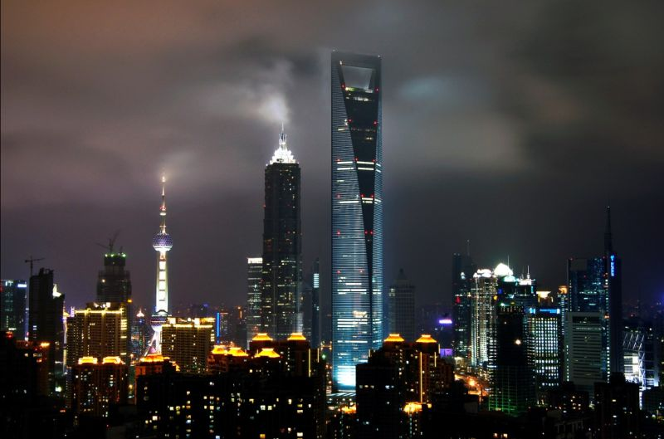

Slide 33
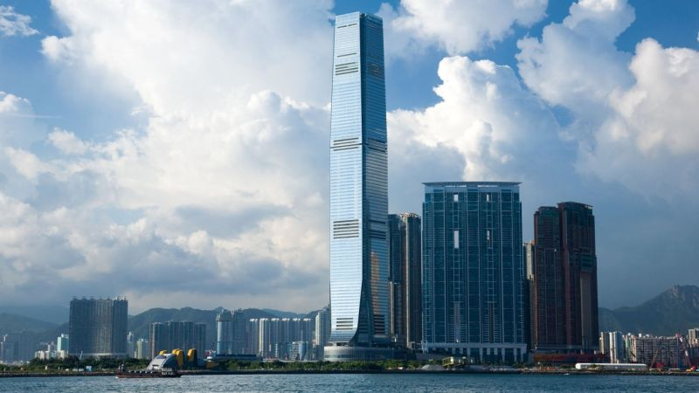
Международный коммерческий центр (International Commerce Centre) - небоскрёб, построенный в 2010 году в западной части района Коулун города Гонконг. Это самое высокое здание в городе. Высота здания составляет 484 метров, этажность - 118. Запущен в эксплуатацию в 2010 году.

Slide 34
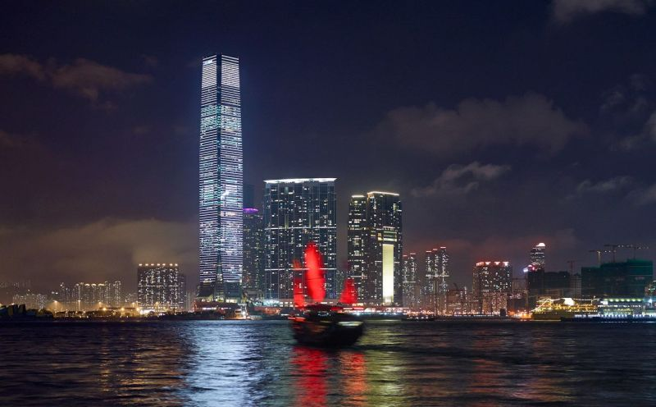

Slide 35
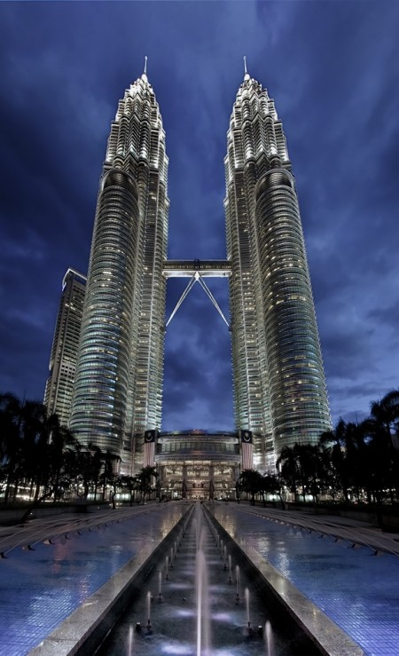
Башни близнецы (Twin Skyscrapers) находится в Куала Лумпуре (Малайзия). В проектировании небоскрёба участвовал премьер-министр Махатхир Мохамад, который предложил построить здания в «исламском» стиле. Поэтому в плане комплекс представляет собой две восьмиконечные звезды. В Башнях Петронас расположены офисы, выставочные и конференц-залы, художественная галерея. Стоимость проекта - 2 млрд ринггитов (800 млн долларов).
Башня Петронас 1 (Petronas Tower 1). Высота здания - 451,9 метров, этажность - 88, построен в 1998 году.
Башня Петронас 2 (Petronas Tower 2). Высота здания - 451,9 метров, этажность - 88, построен в 1998 году.

Slide 36
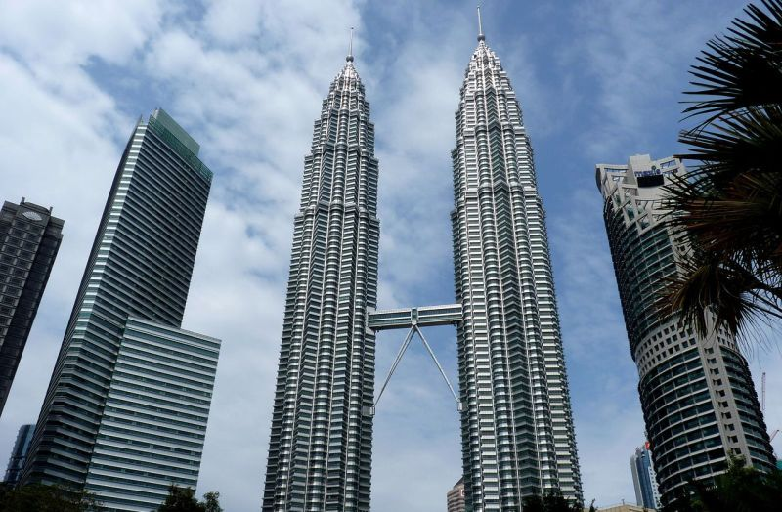

Slide 37
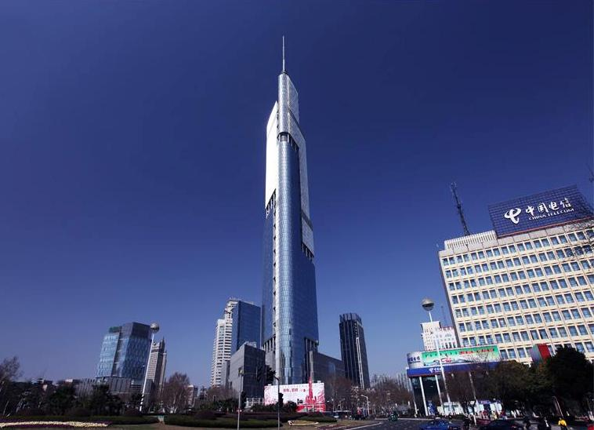
Финансовый центр Наньцзин Гринлэнд» (Башня Цзыфэн) - сверхвысокое здание, в котором размещён деловой центр города Нанкин (Китай). Высота здания составляет 450 метров, этажность - 66. Запущен в эксплуатацию в 2010 году. Башня смешанного использования — в здании располагаются офисные помещения, нижние этажи оборудованы под магазины, торговые центры и рестораны, также имеется общественная обсерватория.

Slide 38
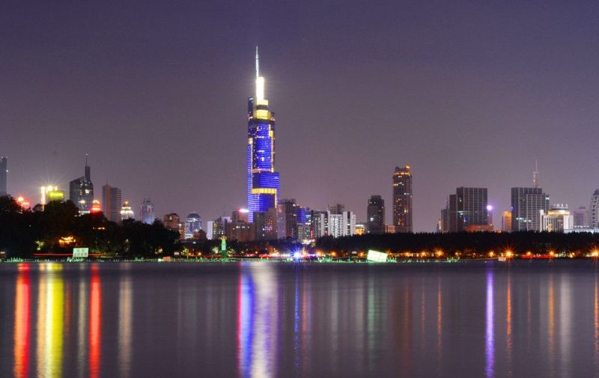

Slide 39
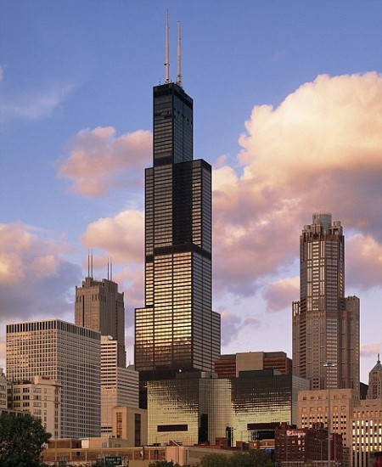
Небоскреб Sears Tower, котоый расположен в шате Чикаго, США и был построен в далеком 1974 году. Вмещает 110 этажей, высота – 442 метра.

Slide 40
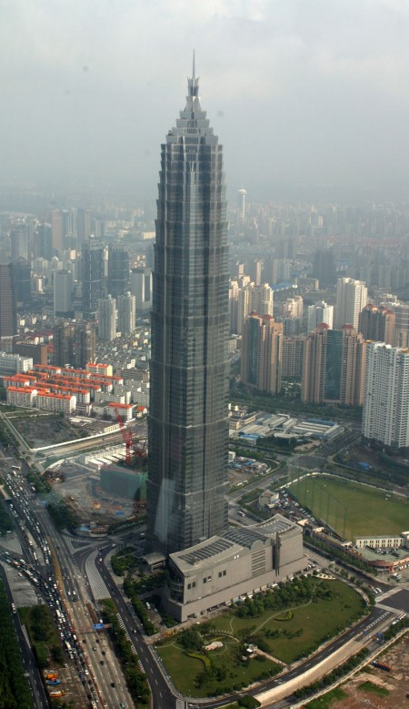
Здание Jin Mao Building находится в городе Шанхай сто в Китае, возведено в 1999 имеет 88 этажей и 421 метр высоты.

Slide 41
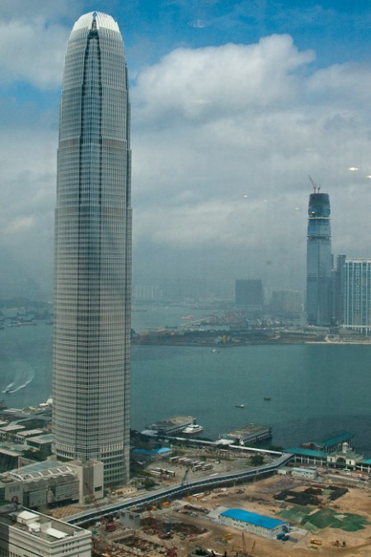
В Гонконге расположился Two International Finance Centre который так же построен в 2003 году . В доме 88 этажей, его высота составляет 415 метров.

Slide 42
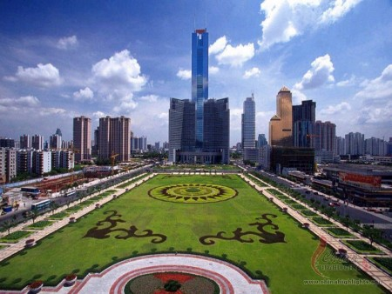
Здание CITIC Plaza, находится в городе Гуанчжоу. Было построено в 1996 году, имеет 80 этажей и 391 метр ввысь.

Slide 43
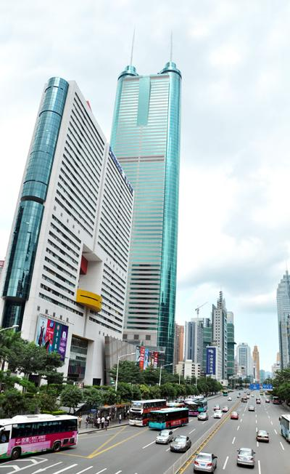
Shun Hing Square. Этот дом стоит в городе Шэньчжэнь с 1996 года. Количество этажей – 69, а высота в метрах равна 384.

Slide 44
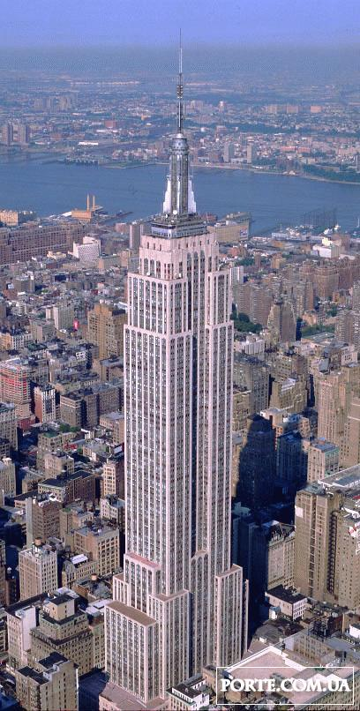
Это один из самых пожилых участников рейтинга – Нью-Йоркский Эмпайр-Стейт-Билдинг (Empire State Building). Возведен он в далеком 1931 году, естественно тогда он стал самым высоким зданием не только Америки, но и всего мира.
Сейчас «небоскреб-ветеран» занимает 102 этажа и 381 метр.

Slide 45
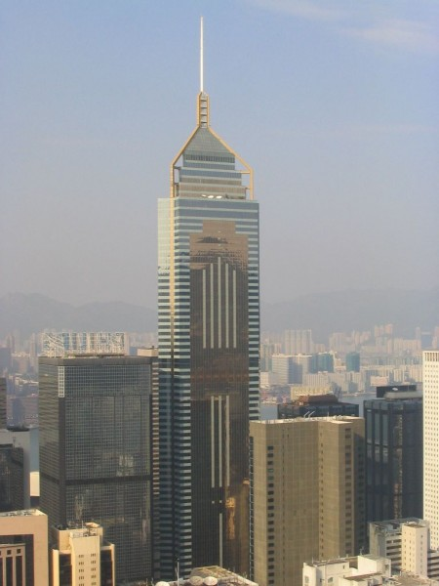
Central Plaza (Генерал Плаза). Построен в Гонконге в 1992 году. Вобрал в себя 78 этажей и 374 метра.

Slide 46
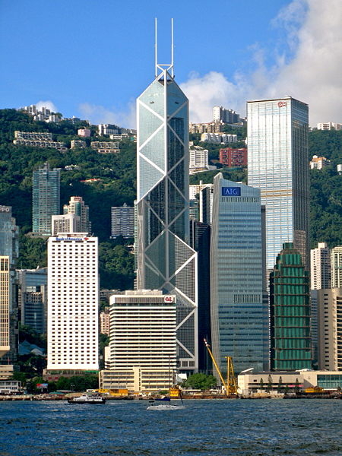
Bank of China – Банк Китая – построен в Гонконге. 1989 год, 72 этажа, 369 метров.

Slide 47
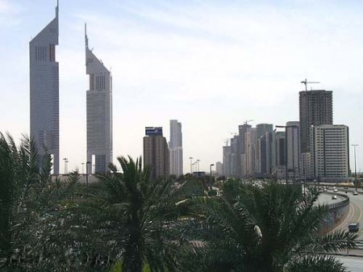
Emirates Tower One (Эмиратская офисная башня), Дубаи, ОАЭ 1999 год, 54 этажа и 355 метров.

Slide 48
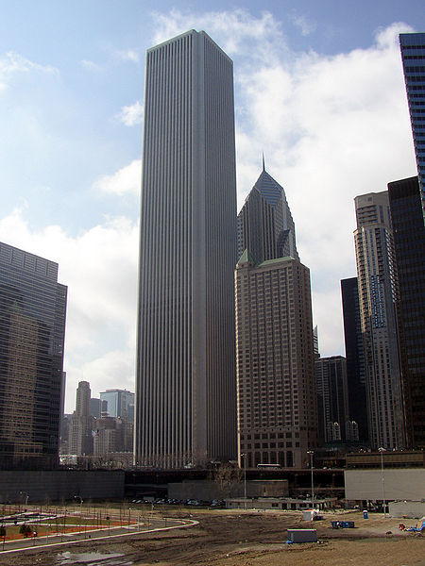
Дом, или лучше здание Aon Centre, стоит оно в Чикаго, с 1973 г. имеет 80 этажей и 346 м.

Slide 49
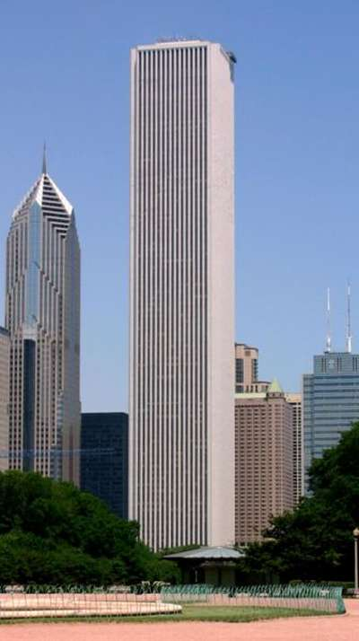
14 место – The Center Стоит этот дом себе в Гонконге с 1998 г. Этажей в нем 73 а высота 346м.

Slide 50
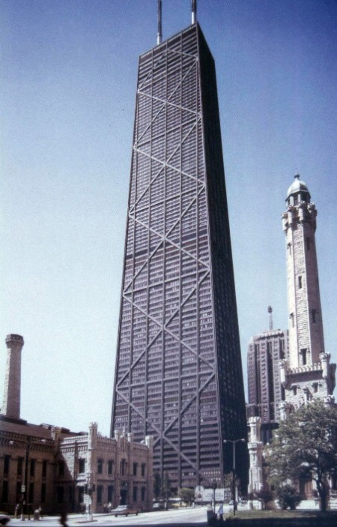
15 место John Hancock Center (Центр Джона Хэнкока) в Чикаго. построен в 1969 году, его высота 344 метра и у него ровно 100 этажей.

Slide 51
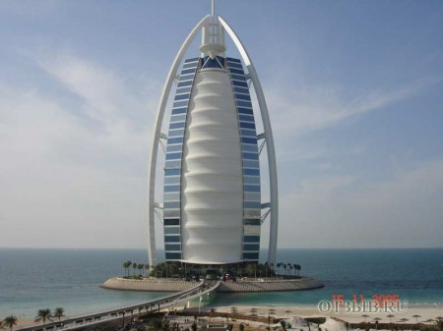
Бурдж аль-Араб или Burj Al Arab. Это еще один отель, построенный в Дубаи в 1999 году, его высота 321 метр, что включает 60 этажей.

Slide 52
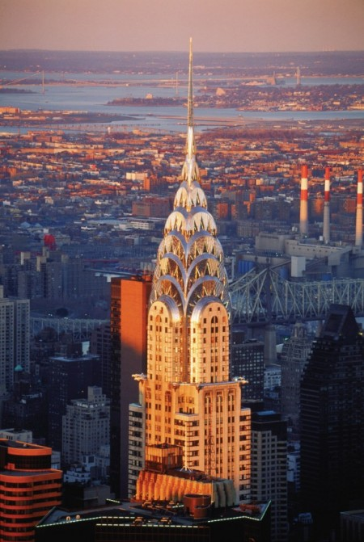
Небоскрёб компании «Крайслер», его построили в далеком 1930, это один из символов Нью-Йорка. Высота этого дома 319 м. Изначально этот небоскреб принадлежал корпорации «Крайслер», сейчас оно находится собственности других двух компаний.

Slide 53
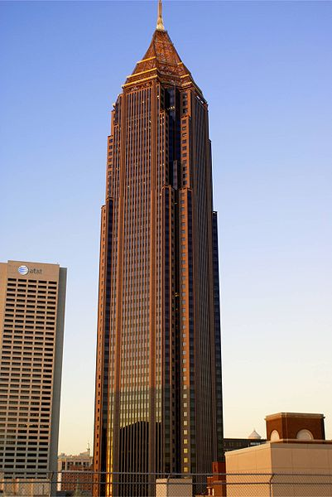
Банк Американ-Плаза (англ. Bank of America Plaza) — это еще один небоскреб в Америке, находится в Атланте. Построен в постмодернистском стиле в центре города в 1993 г. Высота сооружения составляет 312 м вместе с 27-метровым шпилем, который покрыт сусальным золотом. Кстати, Соединенные Штаты Америки являются лидером по количеству высотных домов.

Slide 54
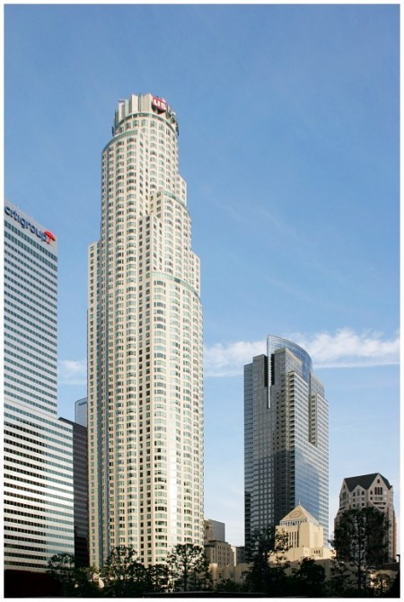
Банк, расположенный в деловом центре Лос-Анджелеса (Калифорния). Является восьмым по высоте зданием в США и 20 (насколько мне известно) в мире.
Это здание построенной в 1990 году с 73 этажами и высотой 310 метров замыкает рейтинг самых высоких домов мира.

Slide 55
Спасибо за внимание!!!

